Slide 1
Kde hledat informace o knihách?

Slide 2
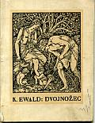
Zneužívání dětské četby v minulém volebním období (Úhor, 1930, č. 2, s 48):
„V r. 1927 musili si žáci koupiti v I. tř. měšť. školy knížečku Dvounožec. Koupila si ji i moje dcera. Čtli z ní při občanské nauce jednou týdně. Ta knížka je hrozná. Považte, na titulním listě je obrázek nahých lidí – muže a ženy. Opici říkají tam lidé bratránek – vštěpují se v ní darvinistické nauky. Takové hrozné knihy se dávají ve škole našim dětem. Jsou tam tak strašné věci, řekl bych některé příklady z knížky, ale jsou zde ženy přítomny a před nimi nemohu o nich vykládat, stydím se. Knížku jsem vzal, vhodil do kamen a řekl dcerce, aby vyřídila panu učiteli, že jsem ji spálil.“
Reakce V. F. Suka: „Fakt je sám výmluvný. Není třeba autora ani postiženého obhajovati – kdo zná Ewaldovu knížku, ví, že v ní nic špatného není, že je to pomluva. Celá věc je volební trik, nečestná zbraň boje volebního. Není pravda, že na obálce jsou nazí lidé; naopak jsou oděni velmi slušně, žena dokonce je skoro celá zahalená. […]“

Slide 3
Knihy pro děti
Asi 1 600/rok
Více než 4 denně, a to včetně víkendů a svátků

Slide 4
Cenné zdroje informací
Sekundární literatura
Literární ceny
Odborné recenze
Čtenářské ohlasy online
Další možnosti

Slide 5
Sekundární literatura

Slide 6
Pavel Mandys a kol.

Slide 7
Slovník(y) autorů literatury pro děti a mládež

Slide 8
Nejlepší knihy dětem

Slide 9
Významné literární ceny

Slide 10
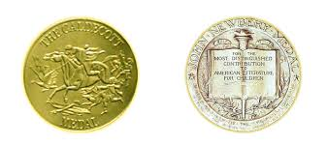
USA
John Newbery medal
The Randolph Caldecott Medal

Slide 11
Velká Británie
Guardian Awards
Carnegie Medal in Literature

Slide 12
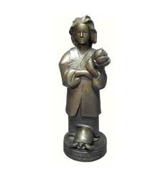
Německo
Deutscher Jugendliteraturpreis

Slide 13
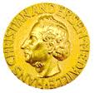
Nadnárodní ceny
Hans Christian Andersen Awards
Iniciátorka: Jella Lepman
Vznik: 1956
Od 1966 kategorie ilustrátorů
IBBY (z dalších ocenění: IBBY-Asahi Reading Promotion Award, IBBY Honour List)
Za celoživotní přínos
Každé dva roky
Nominace: jednotlivé národní sekce IBBY
Vítěze vybírá mezinárodní porota složená z odborníků
Časopis Bookbird
1980 Bohumil Říha; 1968 Jiří Trnka, 1988 Dušan Kállay, 1992 Květa Pacovská, 2012 Petr Sís

Slide 14
The Astrid Lindgren Memorial Award
Od 2002
Podpora literatury pro mladé recipienty, příspěvek k posílení mezinárodních práv dítěte
Rozhoduje porota
Ocenění bez ohledu na jazyk, v němž autoři píší, nebo národnost, k níž se hlásí
Spisovatelé, ilustrátoři, další podporovatelé čtení
Mezi nominovanými mj. Petr Sís, Květa Pacovská, Josef Paleček, Iva Procházková, projekt Noc s Andersenem, Renata Fučíková

Slide 15
The White Ravens
Internationalen Bibliothek v Mnichově
Každoročně sestavován list knih, který je zveřejňován ve výročním White Ravens Catalogue

Slide 16
Připomenutí českých cen
Zlatá stuha
Magnesia Litera
Anketa SUK-Čteme všichni
Dále: Moje kniha, Kniha mého srdce, Cena nakladatelství Albatros aj.

Slide 17
Odborná kritika

Slide 18
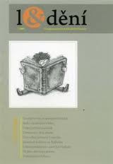

Slide 19
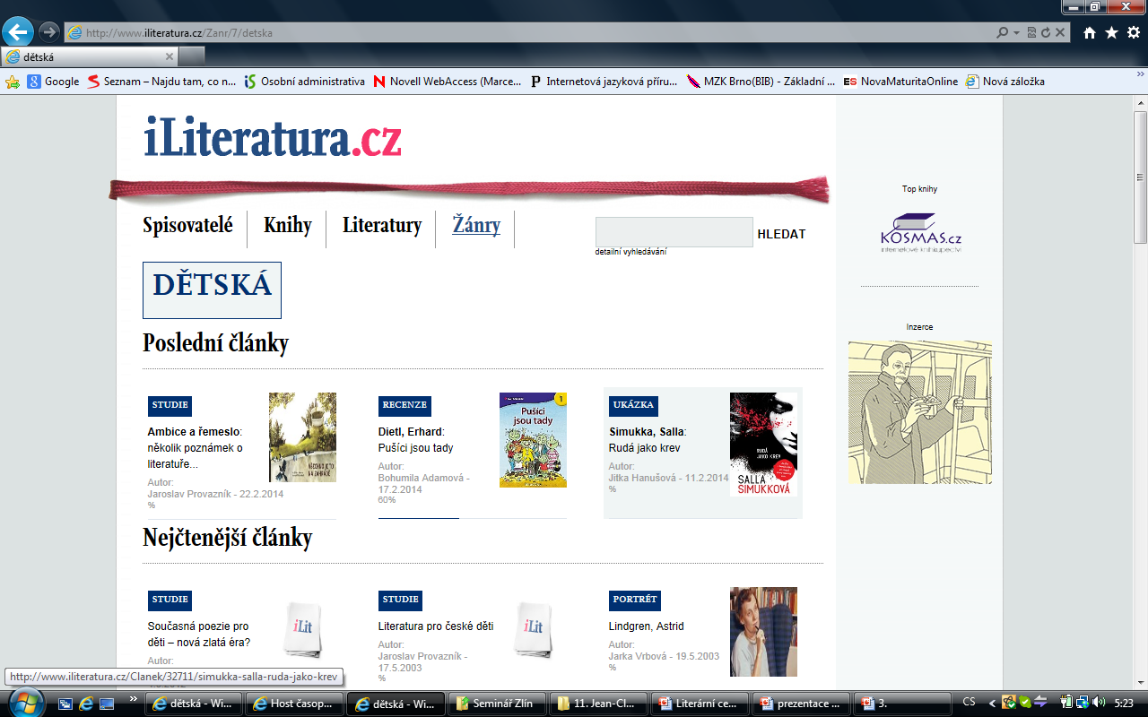

Slide 20
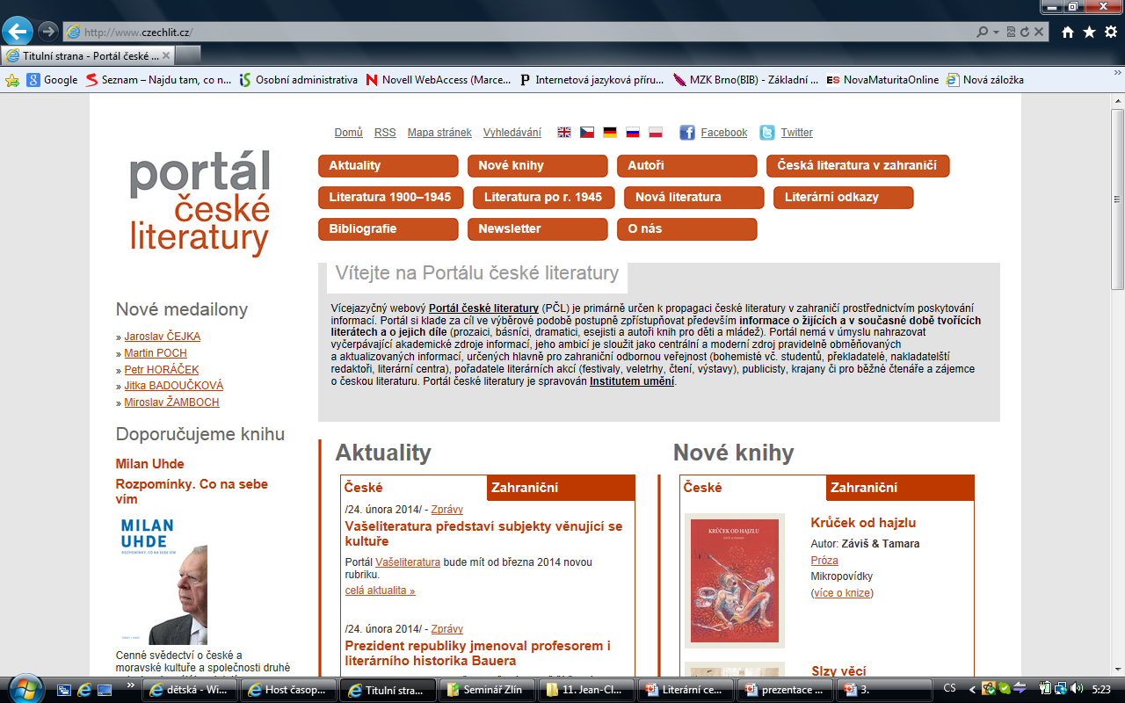

Slide 21
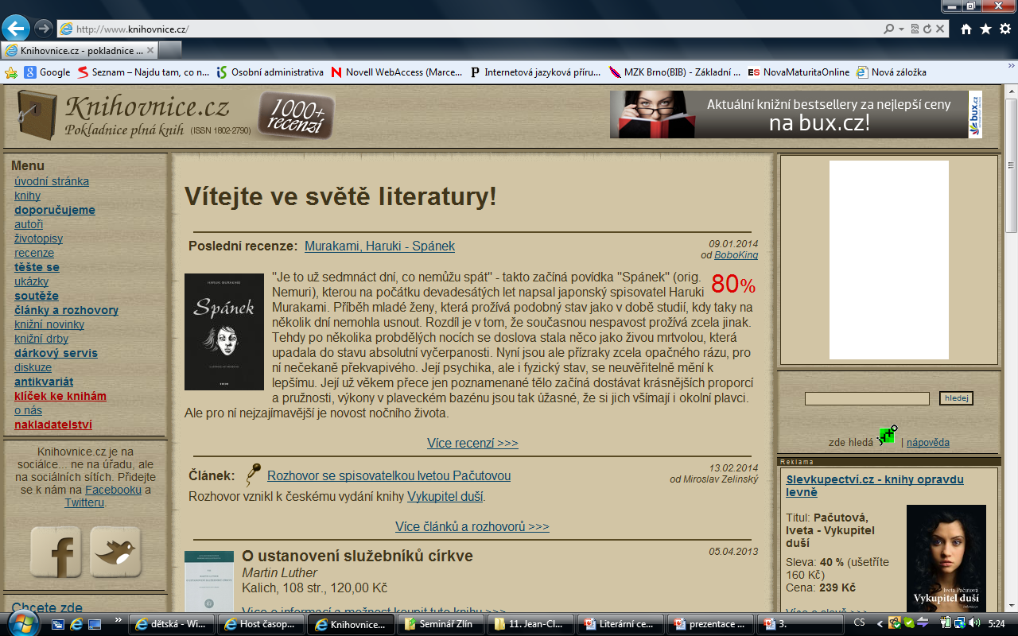

Slide 22
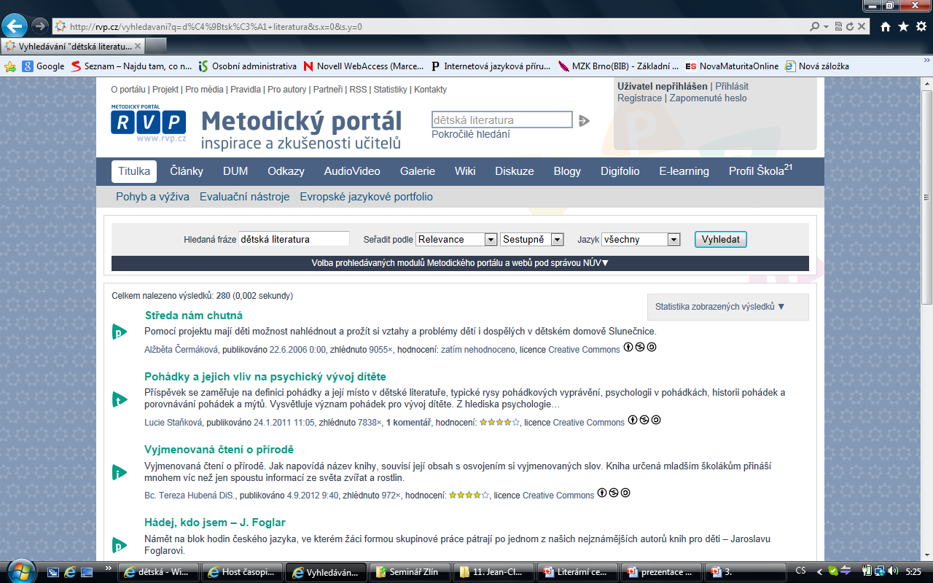

Slide 23
Čtenářské ohlasy online

Slide 24
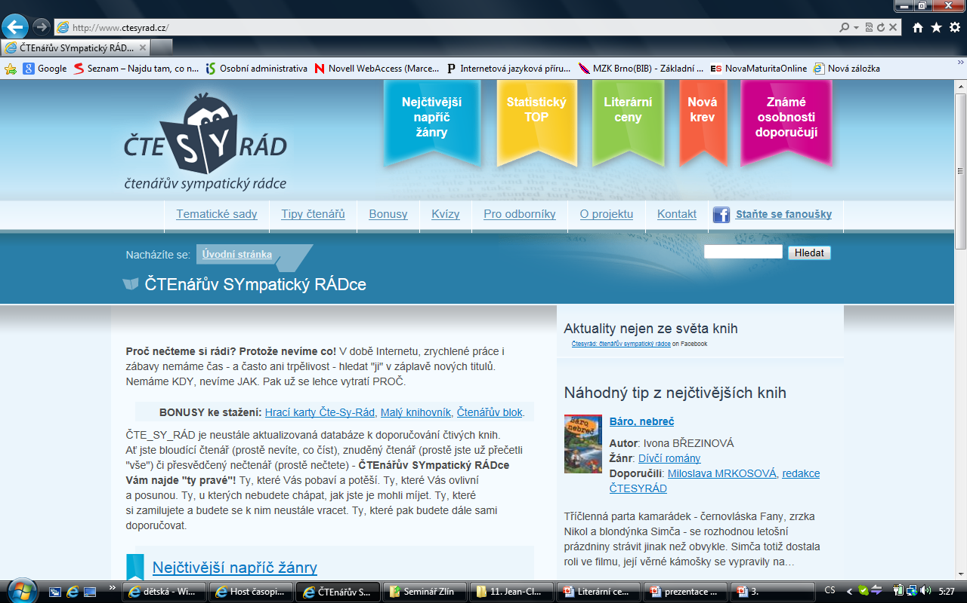

Slide 25
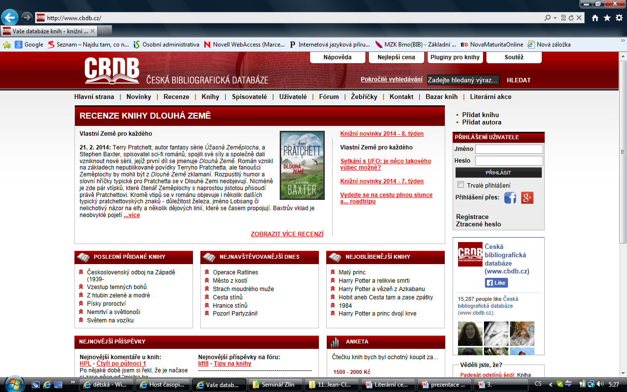

Slide 26
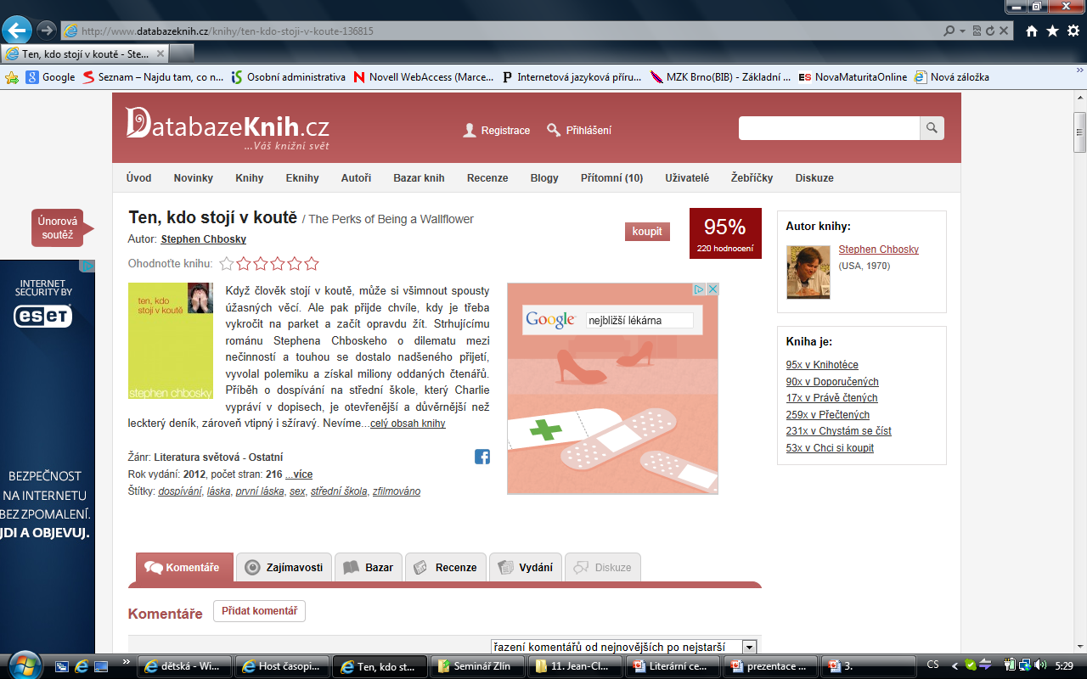

Slide 27
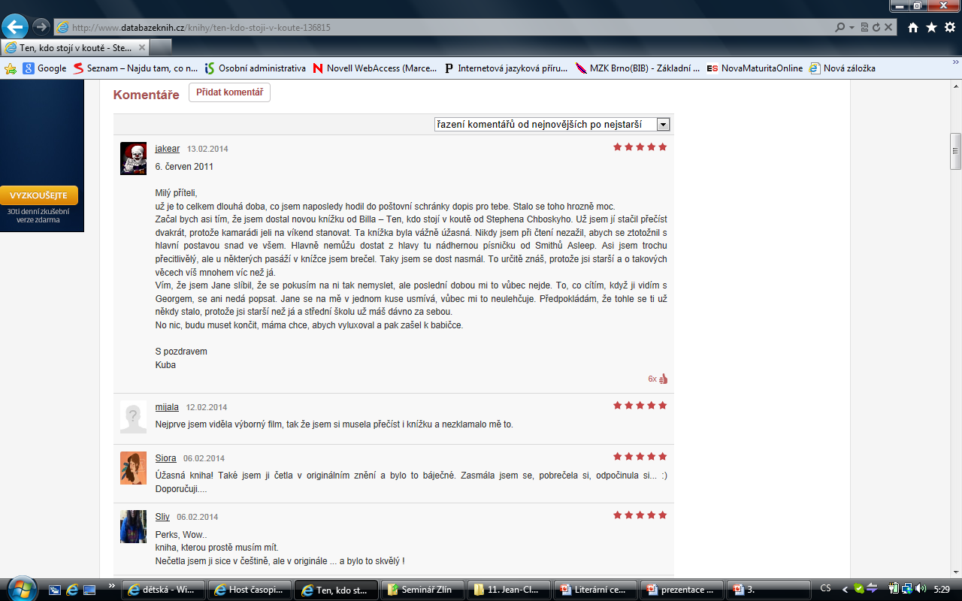

Slide 28
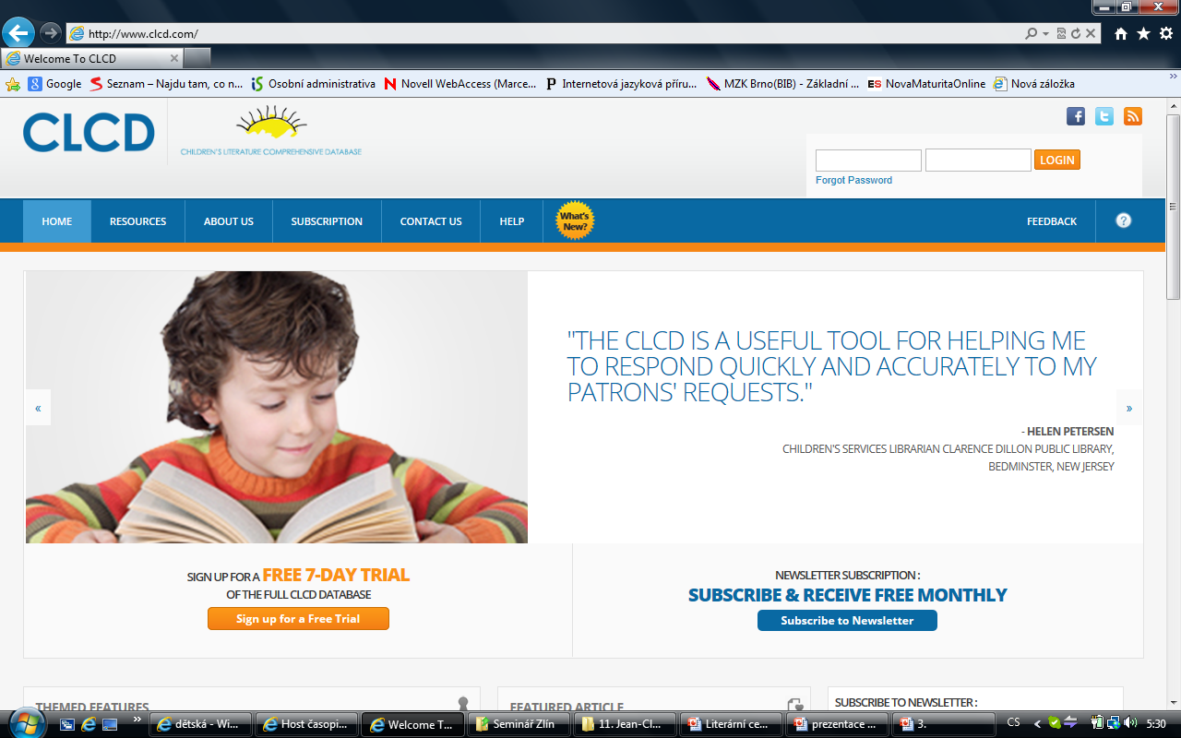

Slide 29
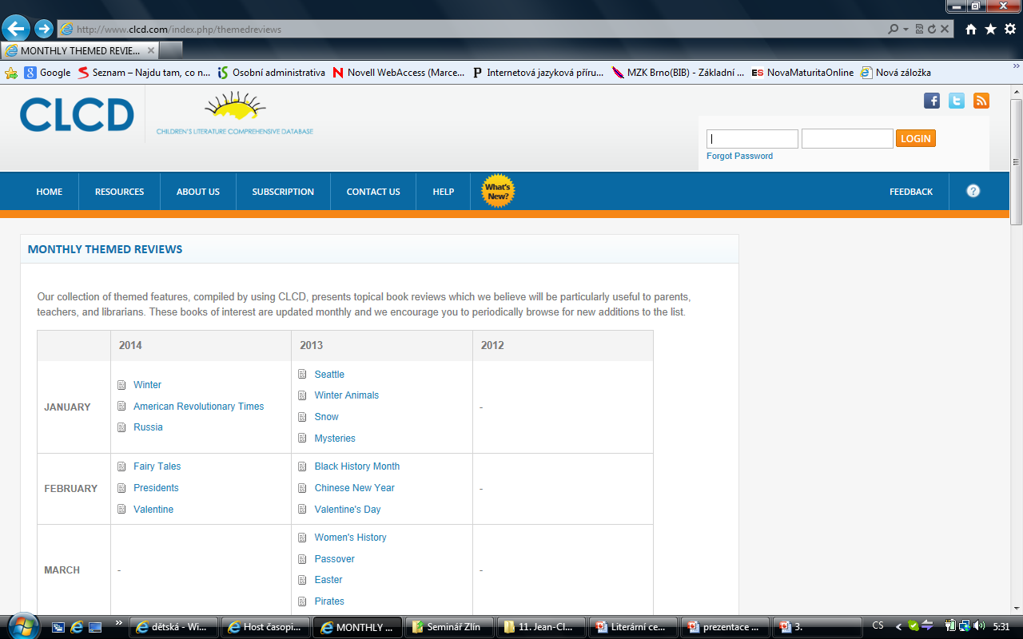

Slide 30
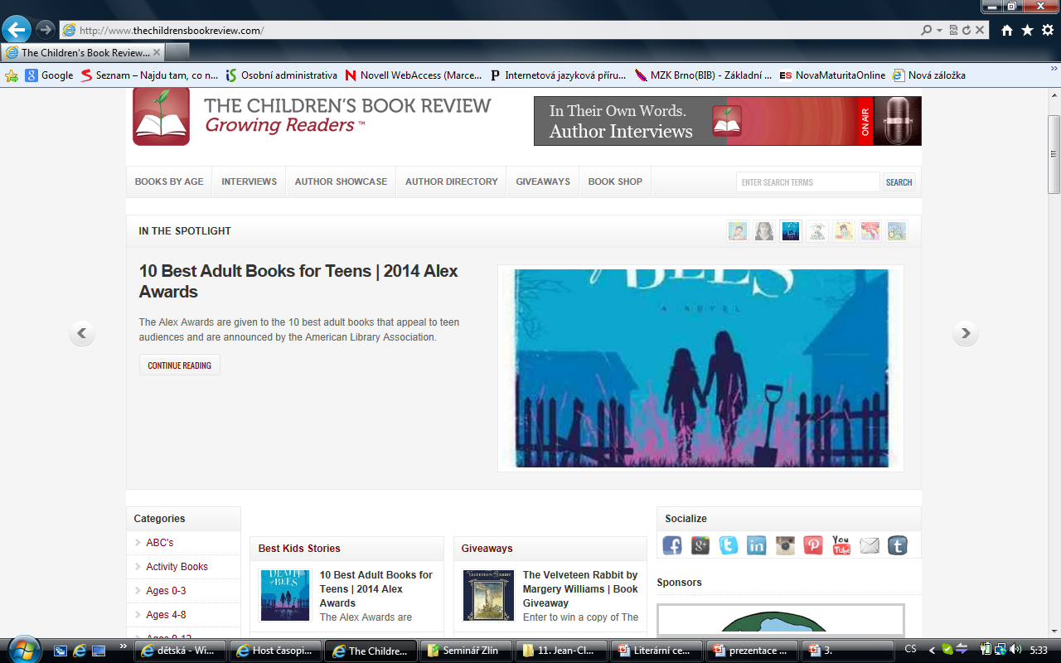

Slide 31
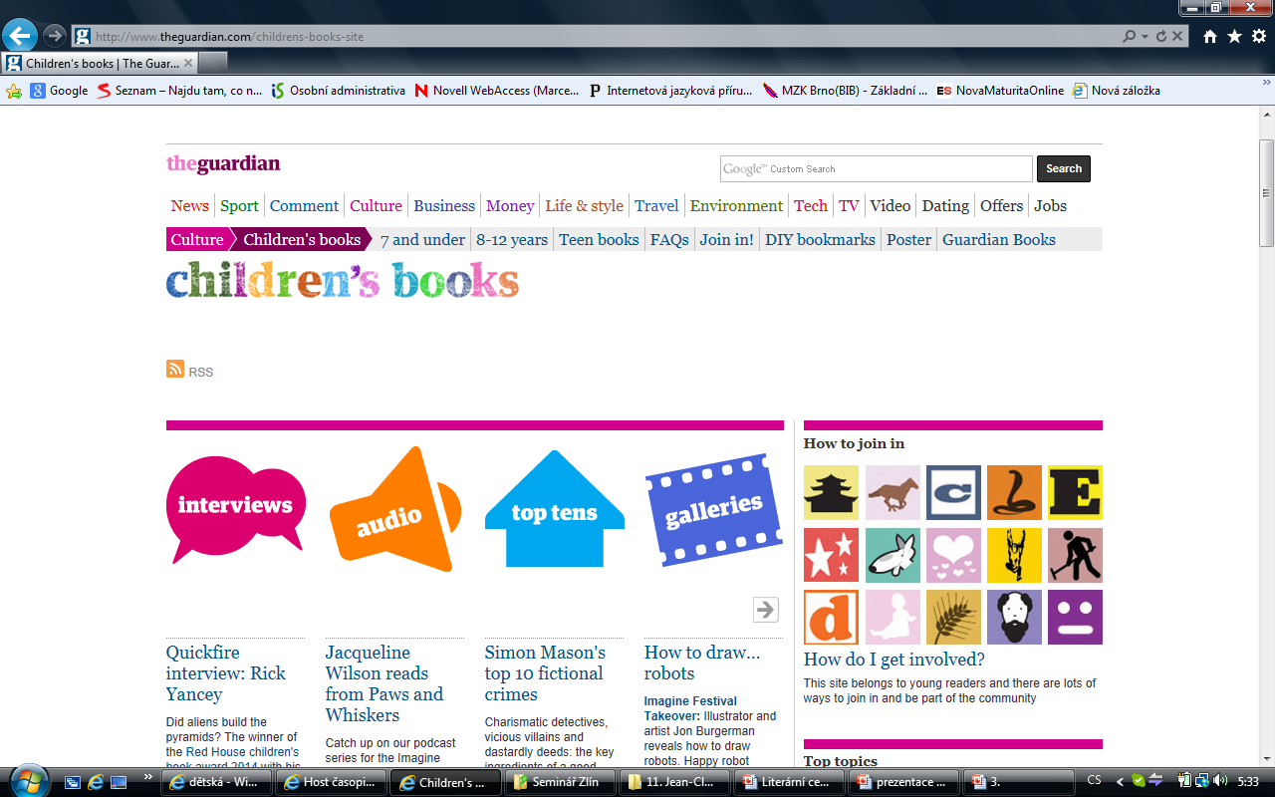

Slide 32
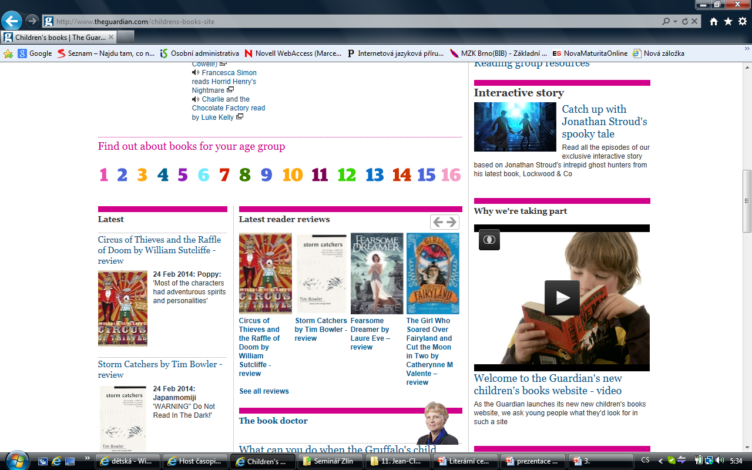

Slide 33
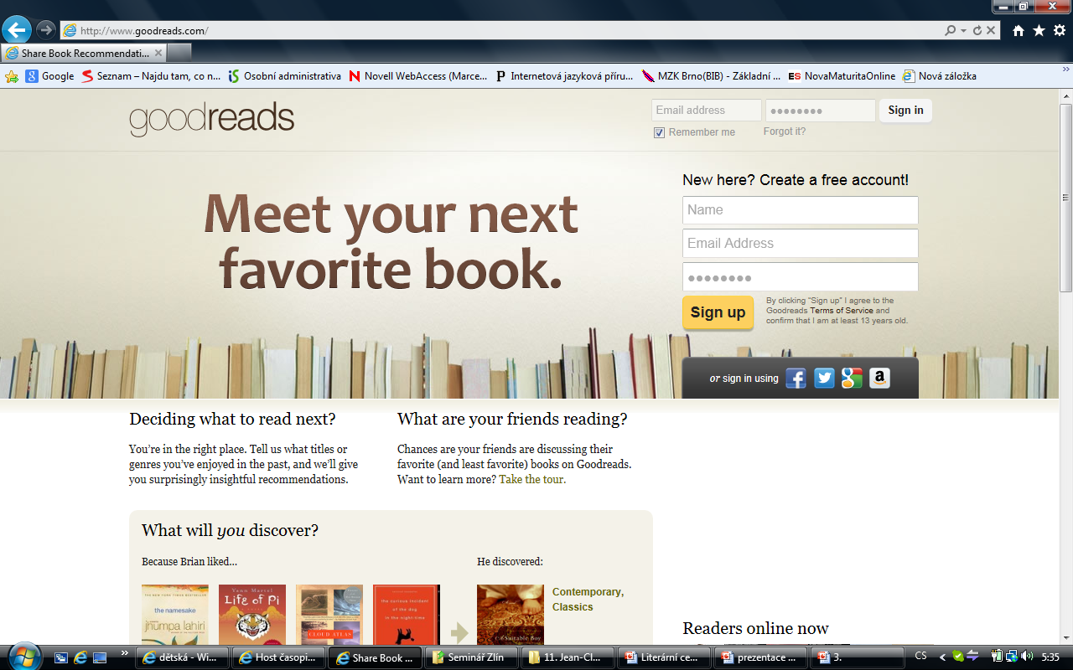

Slide 34
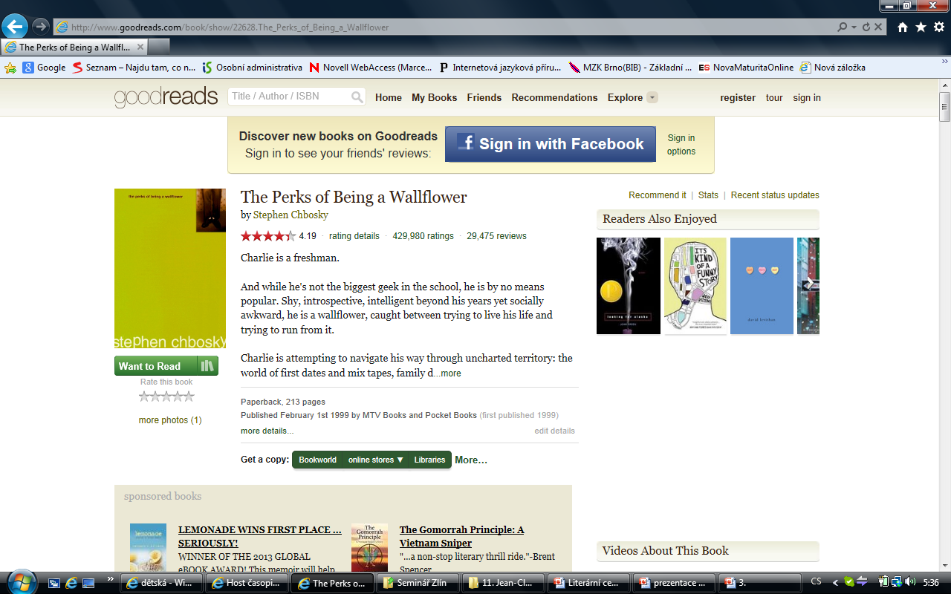

Slide 35
Další možnosti

Slide 36
Ediční plány vydavatelství
Edice
Stránky jednotlivých autorů
Stránky čtenářských fanklubů
Aj.

